Slide 1
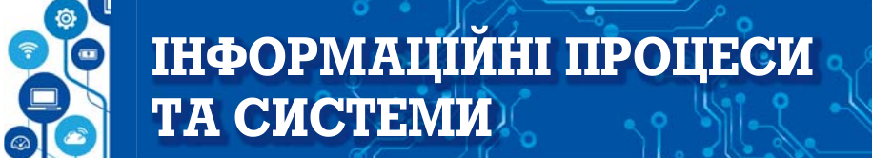




Урок 7
Файли і папки, операції над ними
5

Slide 2




Давайте поміркуємо разом.
Які операції над файлами та папками ви виконували?

Slide 3
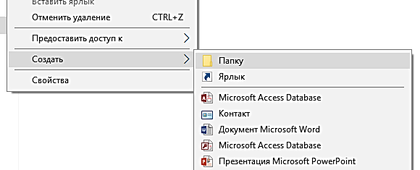
Відкрити контекстне меню на вільному місці
Вибрати «Створити -> папку»
Ввести ім’я папки
Натиснути Enter
Алгоритм створення папки за допомогою контекстного меню.

Slide 4
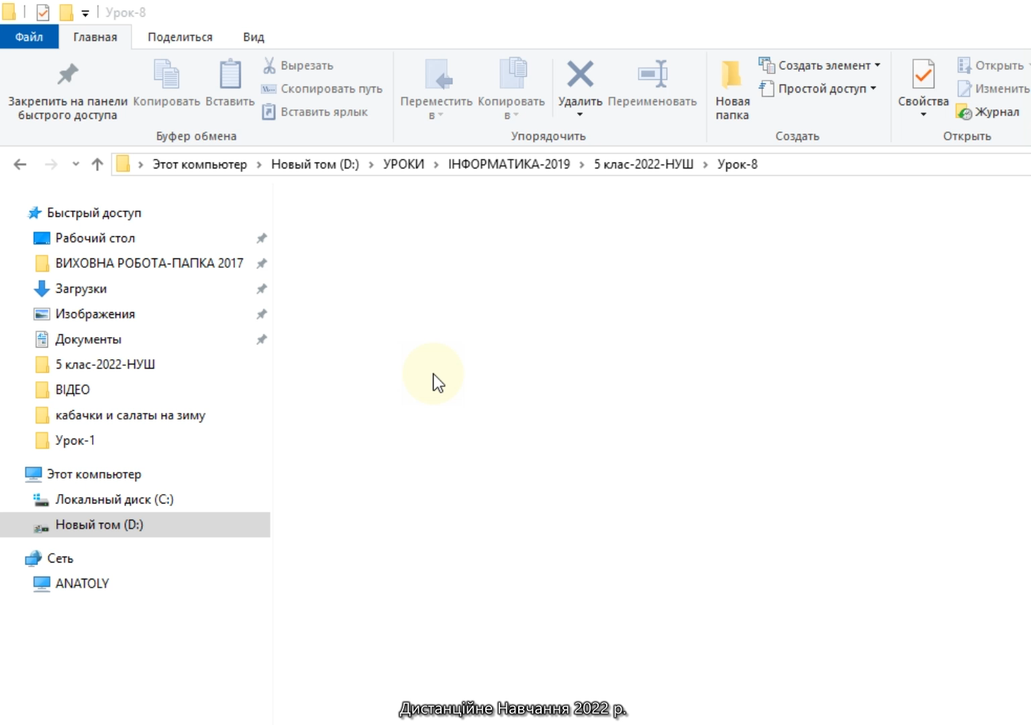
Алгоритм створення папки за допомогою контекстного меню.

Slide 5
Повна презентація у відеоуроці.

